Slide 2
Matemática
Unidade 6
Relações métricas no triângulo retângulo

Slide 3
Relações métricas no triângulo retângulo
Um triângulo retângulo é aquele que tem um ângulo reto.
O lado oposto ao ângulo reto chama-se hipotenusa.
Os lados que formam o ângulo reto chamam-se catetos.

Slide 4
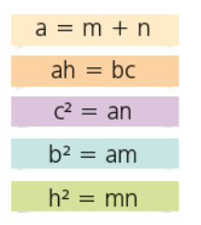
Relações métricas no triângulo retângulo
Em qualquer triângulo retângulo, a altura relativa à hipotenusa divide o triângulo em dois outros triângulos retângulos, semelhantes ao triângulo dado e semelhantes entre si.

Slide 5
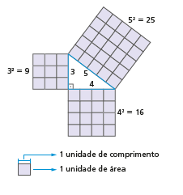
Teorema de Pitágoras
A área do quadrado com um dos lados comum à hipotenusa é igual à soma das áreas dos quadrados com um dos lados comum a cada um dos catetos.
Em um triângulo retângulo qualquer, o quadrado da medida da hipotenusa é igual à soma dos quadrados das medidas dos catetos.

